Slide 1

BAHASA HTML 2
PROGRAM STUDI SISTEM INFORMASI
MATA KULIAH
Pengantar Pemrograman Web
Tim Pengajar
2021

Slide 2
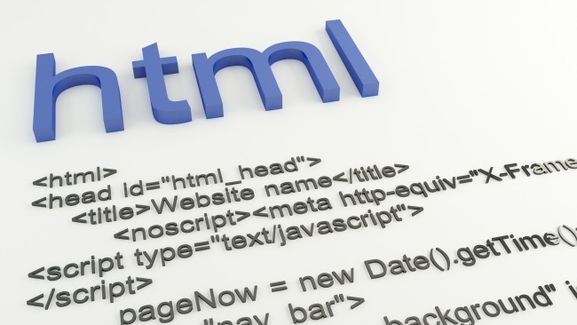
Capaian Pembelajaran
PROGRAM STUDI
SISTEM INFORMASI
MATA KULIAH
Pemrograman Web
Mahasiswa memahami dasar-dasar bahasa HTML
Kemampuan Akhir yang Diharapkan
Mahasiswa dapat membuat dokumen HTML menggunakan tag dan atribut html secara benar

Slide 3

INTRODUCTION
PROGRAM STUDI
SISTEM INFORMASI
MATA KULIAH
Pemrograman Web
HTML bahasa utama web singkatan dari Hypertext Markup Language yang berarti bahasa yang dgunakan untuk menandai (markup) dokumen supaya tampil dengan format tertentu (heading, paragraph, link, list, image, table, form, dsb)
File HTML disebut dokumen HTML dan berjenis file text (bukan exe atau com) sehingga dapat dilihat dan dipahami isinya karena bukan bahasa mesin dan berextension .html
Bahasa HTML berfungsi untuk membuat kerangka dokumen (bagian-bagian dokumen seperti header, footer, panel side)
Perintah HTML disebut tag html dan selalu digunakan berpasangan, yaitu tag awal dan akhir. Tag awal dan akhir bernama sama hanya ditambah garis miring pada tag akhir. Contoh:
<h1>…</h1>, <p>…</p>
Elemen html adalah tag awal dan tag akhir beserta isinya. Misalnya elemen paragraph:
<p> Ini paragraph </p>

Slide 4
Elemen html yang sering digunakan
PROGRAM STUDI
SISTEM INFORMASI
MATA KULIAH
Pemrograman Web
Bahasa HTML memiliki banyak elemen dengan fungsinya masing-masing. Cukup banyak elemen html namun yang sering digunakan adalah:
Heading <hn>
Paragrap <p>
Link <a>
Image <img>
List <ul> dan <ol>
Table <table>
Form <form>
Division <div>
Span <span>

Slide 5
Elemen Image
PROGRAM STUDI
SISTEM INFORMASI
MATA KULIAH
Pemrograman Web
Untuk membuat halaman web lebih menarik dapat menggunakan gambar. Tetapi penggunaannya mesti tepat, harus ada fungsi dan tujuannya karena gambar mempengaruhi waktu memuat (loading) halaman web. Semakin banyak gambar dan besar ukuran filenya semakin lama waktu memuat halaman tersebut.
Ukuran file gambar yang digunakan sebaiknya antara 1-5 MB dan jenis-jenis file gambar yang dapat digunakan jpg, png, dan gif.
Tag yang digunakan untuk menampilkan gambar <img>:
<img src=“udinus.jpg” alt=“Profil Udinus”>
Tidak seperti tag html lainnya, tag <img> tidak berpasangan alias empty tag. Ada dua atribut yang diperlukan:
Src untuk menentukan lokasi dan nama file gambar
Alt untuk membuat teks pengganti gambar seandainya tidak dapat ditampilkan karena koneksi lambat, error pada file gambar, atau pengguna memakai screen reader.

Slide 6
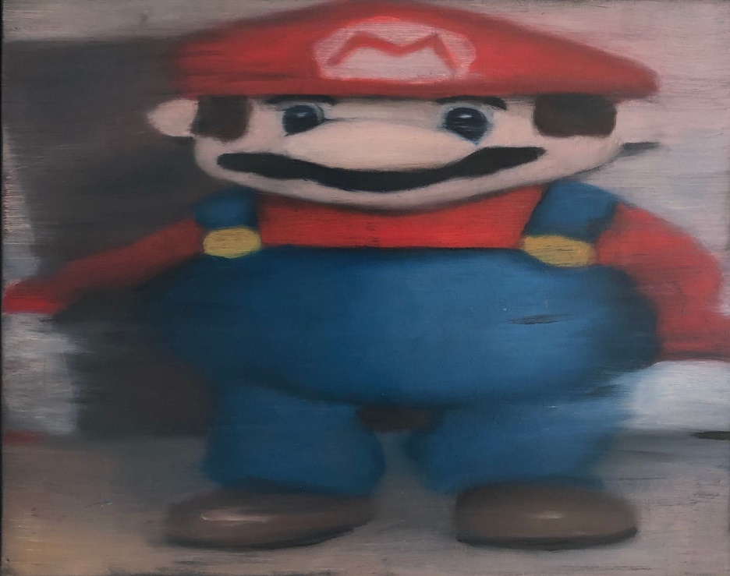
Mengatur Ukuran Image di Browser
PROGRAM STUDI
SISTEM INFORMASI
MATA KULIAH
Pemrograman Web
Sebaiknya ukuran image ditentukan agar ketika diload tidak akan membuat halaman web mengalami flicker. Dapat dilakukan dengan menggunakan atribut style
<img src=“udinus.jpg” alt=“Profil Udinus” style=“width:500px; height:600px;”>
Penggunaan property width dan height sebaiknya salah satu saja untuk menghindari rasio tinggi dan lebar asli gambar berubah (gambar menjadi tidak proporsional, terlihat ‘gepeng’ dan pecah.

Slide 7
Membuat Image Jadi Link
PROGRAM STUDI
SISTEM INFORMASI
MATA KULIAH
Pemrograman Web
Suatu link dapat berupa teks atau gambar. Untuk membuat gambar jadi link tempatkan tag <img> didalam tag <a>:
<a href=“profiludinus.html”>
<img src=“udinus.jpg” alt=“Profil Udinus” style=“width:500px;”>
</a>

Slide 8
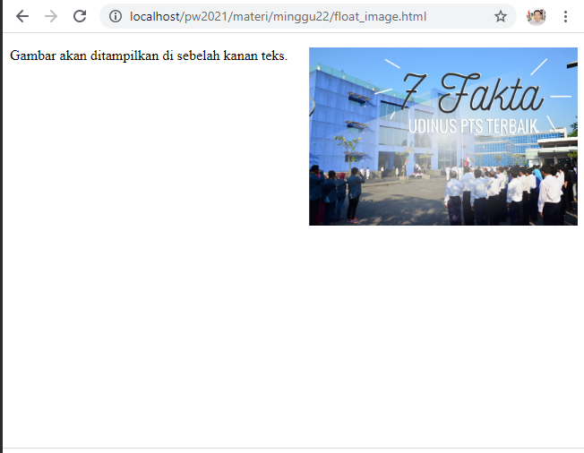
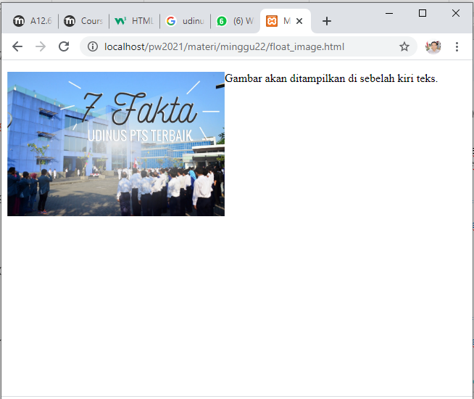
Mengatur Posisi Image Terhadap Teks
PROGRAM STUDI
SISTEM INFORMASI
MATA KULIAH
Pemrograman Web
Ketika menampilkan gambar bersama dengan teks, gambar tidak bisa ditampilkan di sebelah teks. Untuk itu perlu menggunakan propert CSS float, HTML Properti.
<p><img src=“udinus.jpg” alt=“Udinus Kampus Swasta Terbaik” style=“float:right; width:500px;”>
Gambar akan ditampilkan di sebelah kanan teks</p>
<p><img src=“udinus.jpg” alt=“Udinus Kampus Swasta Terbaik” style=“float:left; width:500px;”>
Gambar akan ditampilkan di sebelah kiri teks</p>

Slide 9
Elemen Table
PROGRAM STUDI
SISTEM INFORMASI
MATA KULIAH
Pemrograman Web
Pernahkah kalian lihat halaman web yang menampilkan daftar data mahasiswa? Daftar tersebut mesti dibuat dengan elemen table. Ya, elemen table digunakan untuk menampilkan data dalam bentuk baris dan kolom. Untuk membuat tabel memerlukan beberapa tag:
<table> untuk membuat tabel
<tr> untuk membuat baris-baris tabel
<td> untuk membuat kolom atau sel tabel
<th> sama seperti <td> tetapi teksnya tebal dan rata tengah. Untuk membuat header kolom
Aturan penulisan:
Tag <tr> ditulis didalam tag <html>
Tag <td> atau <th> ditulis didalam tag <tr>

Slide 10
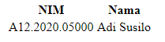
Contoh Table
PROGRAM STUDI
SISTEM INFORMASI
MATA KULIAH
Pemrograman Web
<head>
<title>Mengatur Penempatan Image dengan float CSS</title>
</head>
<body>
<table>
<tr>
<th>NIM</th>
<th>Nama</th>
</tr>
<tr>
<td>A12.2020.05000</td>
<td>Adi Susilo</td>
</tr>
</table>
</body>
Tabel diatas terdiri dari dua baris dan dua kolom yang menampilkan data-data mahasiswa

Slide 11
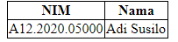
Mengatur Tampilan Border Tabel
PROGRAM STUDI
SISTEM INFORMASI
MATA KULIAH
Pemrograman Web
Tampilan tabel dapat diatur menggunakan CSS. Untuk memberi border pada tabel:
<head>
<title>Mengatur Penempatan Image dengan float CSS</title>
<style>
table,th,td{
border:1px solid black;
border-collapse: collapse;
}
</style>
</head>
<body>
<table>
<tr>
<th>NIM</th>
<th>Nama</th>
</tr>
<tr>
<td>A12.2020.05000</td>
<td>Adi Susilo</td>
</tr>
</table>
</body>
Properti border untuk membuat garis border sehingga setiap sel tabel akan bertepi garis
Properti border-collapse membuat garis tepi tersebut tidak double tetapi tunggal sehingga tampak elegan

Slide 12
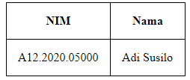
Mengatur Tampilan Padding Sel Tabel
PROGRAM STUDI
SISTEM INFORMASI
MATA KULIAH
Pemrograman Web
<head>
<title>Mengatur Penempatan Image dengan float CSS</title>
<style>
table,th,td{
border:1px solid black;
border-collapse: collapse;
}
th, td{
padding:15px;
}
</style>
</head>
<body>
<table>
<tr>
<th>NIM</th>
<th>Nama</th>
</tr>
<tr>
<td>A12.2020.05000</td>
<td>Adi Susilo</td>
</tr>
</table>
</body>
Isi sel
Garis tepi sel
Properti padding akan membuat jarak antara isi sel dengan garis tepi sel tabel sehingga tampak lebih elegan

Slide 13
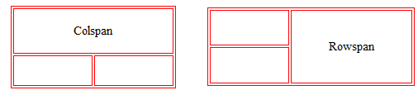
Menggabung Sel-sel Tabel
PROGRAM STUDI
SISTEM INFORMASI
MATA KULIAH
Pemrograman Web
Sel-sel tabel dapat digabung menjadi satu dengan menggunakan atribut colspan atau rowspan yang ditulis pada tag awal <td> atau <th> dari sel pertama yang akan digabung.
Penggabungan sel dapat dilakukan terhadap sel-sel yang terletak dalam satu baris atau satu kolom. Jika dalam satu baris maka menggunakan colspan, jika dalam satu kolom menggunakan rowspan

Slide 14
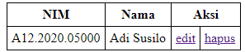
Menggabung Sel-sel Tabel
PROGRAM STUDI
SISTEM INFORMASI
MATA KULIAH
Pemrograman Web
<head>
<title>Mengatur Penempatan Image dengan float CSS</title>
<style>
table,th,td{
border:1px solid black;
border-collapse: collapse;
}
th, td{
padding:5px;
}
</style>
</head>
<body>
<table>
<tr>
<th>NIM</th>
<th>Nama</th>
<th colspan="2">Aksi</th>
</tr>
<tr>
<td>A12.2020.05000</td>
<td>Adi Susilo</td>
<td><a href="">edit</a></td>
<td><a href="">hapus</a></td>
</tr>
</table>
</body>
2 sel digabung
Penggabungan sel dalam satu baris menggunakan atribut colspan. Ada dua sel yang digabung, maka nilai atribut sama dengan 2. Jumlah tag <th> semestinya 4, karena ada penggabunga dua sel, maka jumlahnya berkurang jadi 3

Slide 15
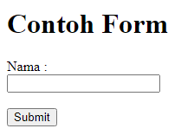
Elemen Form
PROGRAM STUDI
SISTEM INFORMASI
MATA KULIAH
Pemrograman Web
Elemen form salah satu elemen html yang harus dikuasai. Elemen ini akan berperan penting ketika kita harus membuat halaman pengolahan data. Form berguna untuk mengumpulkan data dari pengguna untuk diolah lebih lanjut. Data yang dimasukkan pengguna kedalam form harus difilter untuk mencegah serangan keamanan.
<form action="simpan.php“ method="post">
<label for="fnama">Nama :</label>
<input type="text id=fnama" name="fnama">
<input type="submit" value="Submit">
</form>

Slide 16
Atribut Form
PROGRAM STUDI
SISTEM INFORMASI
MATA KULIAH
Pemrograman Web
Form dibentuk dengan menggunakan tag <form> dan sejumlah tag <input> untuk membuat isian form.
Tag <form> mempunyai sejumlah atribut:
action, berfungsi untuk menentukan aksi yang akan dilakukan ketika tombol submit diklik pengguna. Biasanya aksinya berupa pengiriman data form ke sebuah file server yang berisi script untuk menangani data. File server ini dapat dibuat dengan beberapa bahasa script server misalnya php.
method, berfungsi untuk menentukan metode http yang digunakan untuk mengirimkan data. Data form dapat dikirim sebagai variable-variable URL menggunakan metode get atau sebagai transaksi post http menggunakan metode post. Defaultnya adalah get.
<form action="simpan.php“method="post">
<label for="fnama">Nama :</label>
<input type="text id=fnama" name="fnama">
<input type="submit" value="Submit">
</form>

Slide 17
Elemen Label
PROGRAM STUDI
SISTEM INFORMASI
MATA KULIAH
Pemrograman Web
Elemen label berguna untuk melabeli banyak elemen form. Label akan sangat membantu ketika pengguna mengalami kesulitan mengklik area yang sangat kecil seperti radio atau checkbox ketika mengakses menggunakan layar kecil seperti smartphone. Ketika pengguna klik teks dalam label, maka teks tersebut akan otomatis berubah menjadi tombol radio atau checkbox.
Nilai atribut for pada tag <label> harus sama dengan nilai atribut id pada tag <input> untuk mengikat mereka.
<form action="simpan.php“method="post">
<label for="fnama">Nama :</label>
<input type="text" id="fnama" name="fnama">
<input type="submit" value="Submit">
</form>

Slide 18
Atribut elemen input
PROGRAM STUDI
SISTEM INFORMASI
MATA KULIAH
Pemrograman Web
Elemen input mempunyai beberapa atribut penting:
type untuk menentukan jenis elemen input yang akan dibuat (text, radio, checkbox)
id untuk memberi identitas ke elemen. Berguna saat menggunakan javascript
name untuk memberi nama kepada elemen. Jika tidak diberi nama maka nilai dari elemen input (data input yang dimasukkan pengguna) tidak akan dikirim ke server.
value untuk memberi nilai awal kepada elemen input.
<form action="simpan.php“method="post">
<label for="fnama">Nama :</label>
<input type="text id=fnama" name="fnama“ value=“Andi Bangkit Sanjaya”>
<input type="submit" value="Submit">
</form>

Slide 19
Tombol submit
PROGRAM STUDI
SISTEM INFORMASI
MATA KULIAH
Pemrograman Web
Bagian penting lainnya dari form adalah tombol submit. Tombol ini akan mengirimkan data form ke server jika diklik. Untuk membuat tombol submit ini nilai dari atribut type elemen input diberi nilai ‘submit’. Atribut value pada elemen input submit untuk membuat teks nama tombol.
<form action="simpan.php“method="post">
<label for="fnama">Nama :</label>
<input type="text id=fnama" name="fnama“ value=“Andi Bangkit Sanjaya”>
<input type="submit" value="Submit">
</form>

Slide 20
Jenis Inputan Form
PROGRAM STUDI
SISTEM INFORMASI
MATA KULIAH
Pemrograman Web
Ada banyak jenis inputan form yang kebanyakan dibuat dengan elemen input, al:
text
radio
checkbox
password
email
date
hidden
file
image
Ada beberapa yang tidak menggunakan elemen input untuk membuatnya:
textarea
select

Slide 21
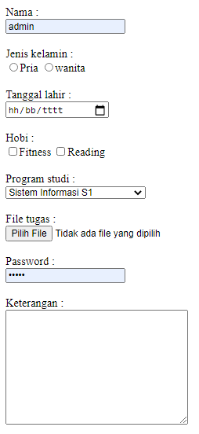
Jenis Inputan Form
PROGRAM STUDI
SISTEM INFORMASI
MATA KULIAH
Pemrograman Web
<label for="fnama">Nama : </label><br>
<input type="text" id="fnama" name="fnama"><br><br>
<label for="fjkel">Jenis kelamin : </label><br>
<input type="radio" id="fjkel" name="fjkel">Pria
<input type="radio" id="fjkel" name="fjkel">wanita<br><br>
<label for="ftglhr">Tanggal lahir : </label><br>
<input type="date" id="ftglhr" name="ftglhr"><br><br>
<label for="fhobi">Hobi : </label><br>
<input type="checkbox" id="fhobi1" name="fhobil">Fitness
<input type="checkbox" id="fhobi2" name="fhobi2">Reading<br><br>
<label for="fprodi">Program studi : </label><br>
<select name="fprodi" id="fprodi">
<option value="SI">Sistem Informasi S1</option>
<option value="TI">Teknik Informatika S1</option>
<option value="DKV">Desain Komunikasi Visual S1</option>
</select><br><br>
<label for="ftgs">File tugas : </label><br>
<input type="file" id="ftgs" name="ftgs"><br><br>
<label for="fpass">Password : </label><br>
<input type="password" id="fpass" name="fpass"><br><br>
<label for="fket">Keterangan : </label><br>
<textarea name="fket" id="fket" cols="30" rows="10"></textarea><br><br>

Slide 22
Elemen DIV
PROGRAM STUDI
SISTEM INFORMASI
MATA KULIAH
Pemrograman Web
Elemen html ini agak berbeda dengan elemen html lainnya dalam hal fungsi yang kurang begitu jelas. Tetapi khusus elemen div, peranannya sangat penting dalam hal pengaturan tata letak atau layout halaman. Bersama dengan css elemen ini sering dijumpai pada saat layouting. Berikut penggunaan div untuk layouting form (jadi tidak perlu lagi menggunakan <br>:
<form action="simpan.php" method="post">
<div>
<label for="fnama">Nama : </label>
<input type="text" id="fnama" name="fnama">
</div>
<div>
<label for="fjkel">Jenis kelamin : </label>
<input type="radio" id="fjkel" name="fjkel">Pria
<input type="radio" id="fjkel" name="fjkel">wanita
</div>
<div>
<input type="submit" value="Submit">
</div>
</form>

Slide 23
Elemen Block dan Inline
PROGRAM STUDI
SISTEM INFORMASI
MATA KULIAH
Pemrograman Web
Setiap elemen html memiliki nilai display default. Ada dua nilai display yaitu block dan inline.
Ciri elemen block:
selalu ditampilkan mulai pada baris baru
selalu menempati seluruh lebar yang tersedia. Terentang dari kiri sampai kanan layar browser.
memiliki batas atas (top margin) dan bawah (bottom margin)
Contoh elemen block:
<hn>, <p>, <div>, <ol>, <ul>, <table>, <li>, dan <form>
Ciri elemen inline:
tidak dimulai pada baris baru
hanya menempati lebar seperlunya
Contoh:
<span>, <a>, <br>, <img>, <input>, <label>, <select>, dan <textarea>

Slide 24
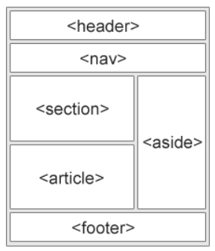
HTML Layout
PROGRAM STUDI
SISTEM INFORMASI
MATA KULIAH
Pemrograman Web
Situs web yang kita lihat di internet menampilkan kontennya diatur sedemikian rupa sehingga enak dinikmati. Situs web seringnya membagi kontennya kedalam kolom-kolom seperti majalah atau surat kabar. Menurut w3schools sebuah halaman web dibagi menjadi beberapa bagian:
Header
Nav
Section
Article
Aside
Footer

Slide 25
HTML Layout
PROGRAM STUDI
SISTEM INFORMASI
MATA KULIAH
Pemrograman Web
Header
Menampilkan judul situs web
Nav
Menampilkan sistem navigasi situs berupa menu-menu situs
Section
Dapat digunakan untuk mengelompokkan konten dengan tema yang sejenis. Biasanya disertai heading. Seperti di surat kabar offline ada bagian kolom pembaca, berita teknologi, dsb
Article
Menurut w3schools article digunakan untuk membuat konten mandiri. Contohnya:
Forum post
Blog post
Artikel surat kabar
Aside
Untuk menampilkan konten lain yang tidak berhubungan langsung dengan konten utama. Biasanya untuk menampilkan iklan dan sebagainya. Fungsinya sama seperti sidebar
Footer
Untuk membuat bagian kaki dokumen. Biasanya diisi dengan informasi copyright, kontak, kepemilikan situs, dan peta situs

Slide 26
Semantik
PROGRAM STUDI
SISTEM INFORMASI
MATA KULIAH
Pemrograman Web
Pembagian halaman web seperti diatas menggunakan elemen-elemen semantik:
<header>
<nav>
<section>
<article>
<aside>
<footer>
Definisi elemen semantik adalah elemen yang bermakna. Elemen semantik dengan jelas mendeskripsikan arti elemen itu bagi browser dan pengembang.
Elemen semantik yang lain misalnya <form> dan <table>.
Contoh elemen yang non semantik adalah <div> dan <span> yang tidak menjelaskan apapun tentang kontennya.
Penggunaan elemen semantik layout (<header> s/d <footer>) masih cukup jarang terlihat. Orang lebih banyak menggunakan misalnya <div id=“nav”> untuk membuat menu navigasi.

Slide 27

THANKS
ANY QUESTIONS?

